Slide 1

Nasjonale prøver
Orre skule
2024/2025

Slide 2
Nasjonalt og kommune – fra skoleeier
 | Engelsk | Lesing | Rekning
Heile landet | 51 | 49 | 49
Rogaland | 51 | 49 | 50
Klepp | 49 | 46 | 49
Bore | 50 | 46 | 48
Engelsvoll | 51 | 48 | 53
Kleppelunden | 47 | 46 | 47
Kleppe | 49 | 45 | 49
Orre | 52 (+4) | 47 (+3) | 48 (-2)
Orstad | 50 | 47 | 51
Tu | 47 | 45 | 50
Nasjonale prøver 5.trinn 2024

Slide 3
Mulige forklaringer på tallene
- kollektive (virksomhetsnivå) og individ (aktør)
Variasjon i kullene
Flere enkeltindivid (elever) som trekker opp snittet i en liten klasse, og motsatt (få som trekker ned)
Gode forhold under gjennomføring
Stabilt skoleår, mannskap
God bemanning i virksomheten, mindre slitasje
Samling i profesjonsfelleskapet, felles praksis, går i takt
Tett samhandling med ledelse i saker på gruppe og individnivå (kap 12, m.fl.)
God klasseledelse tidligere skoleår (særlig på 4.trinnsnivå)
God oppstart høst 2024/god klasseledelse
Godt skule-hjem-samarbeid og foreldre som følger opp sitt barn

Slide 4
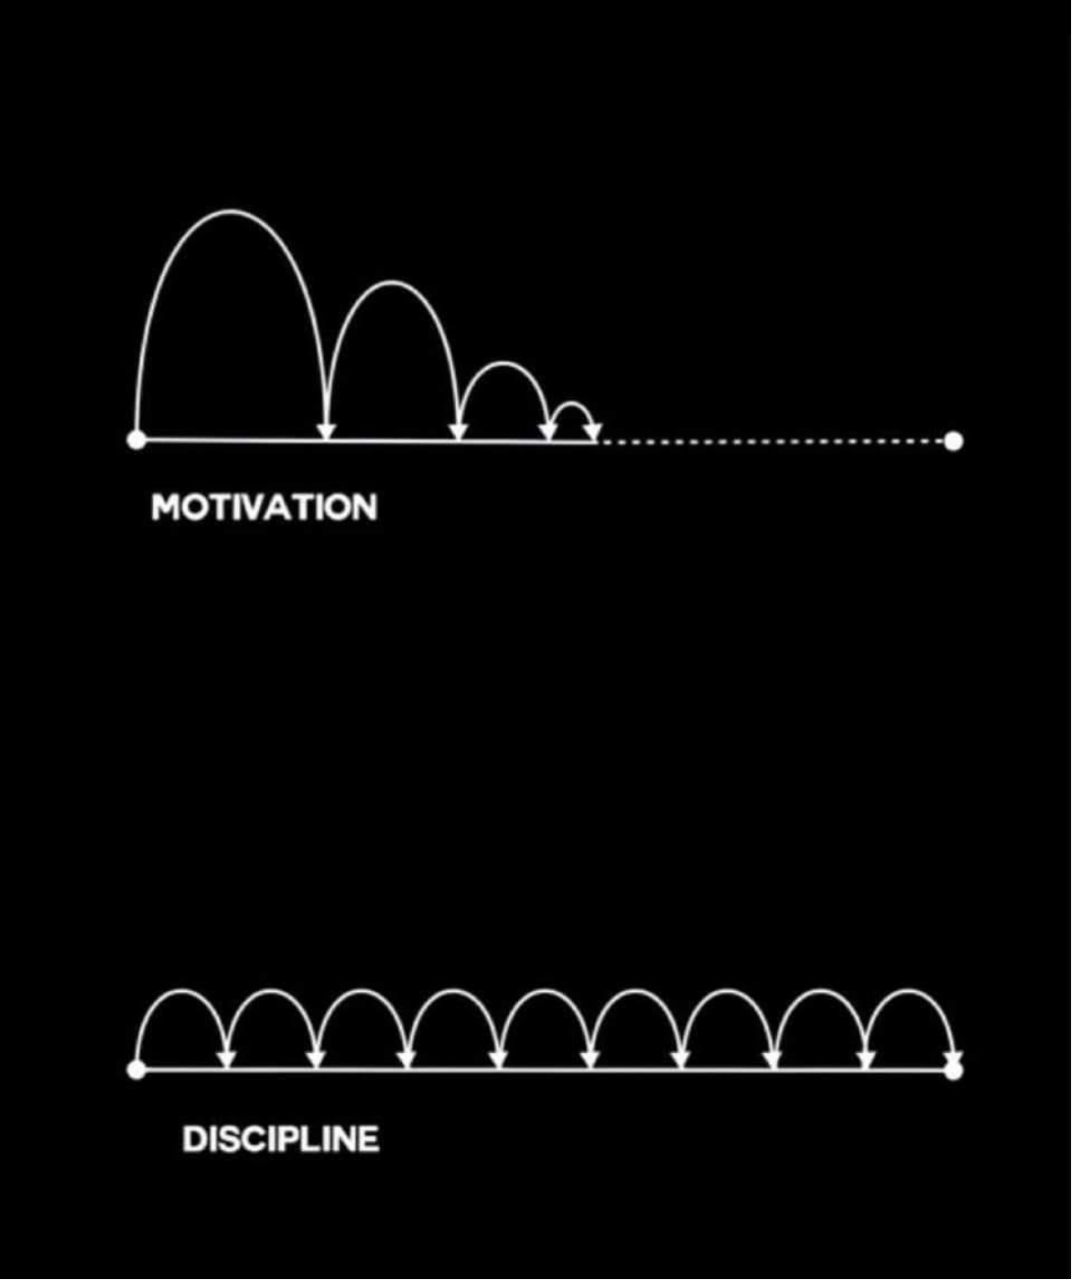
Hvordan jobbe med grunnleggende ferdigheter?

Slide 5
Resultater 5.trinn Orre 2024
Lesing: 47 skalapoeng
Mestringsnivå lesing
Nivå 1: 7 elever
Nivå 2: 6 elever
Nivå 3: 4 elever
Fritatt: 1 elev
Regning: 48 skalapoeng
Mestringsnivå regning
Nivå 1: 5 elever
Nivå 2: 11 elever
Nivå 3: 1 elev

Slide 6
Engelsk
Engelsk: 52 skalapoeng
Mestringsnivå:
Nivå 1: 5 elever
Nivå 2: 6 elever
Nivå 3: 6 elever
Fritatt: 1 elev

Slide 7
Trender Orre
Det er ønskelig med en stabil trendkurve, som sakte men sikkert peker oppover

Slide 8
Prøvene
Det er ekstremt verdifullt å gå inn og se hva elevene har fått til, både på gruppe – og individnivå
Det er særlig interessant å se på oppgaver som gruppen har et stort negativ avvik på, opp mot landsgjennomsnittet.
Det forteller oss hva gruppen ikke får til og har behov å øve mer på
Oppgavene gruppen ikke har fått til på de ulike prøvene bør gjennomgås sammen med gruppen

Slide 9
Individuell oppgave
Hver lærer gjennomfører nasjonal prøve i lesing

Slide 10
Gruppeoppgaver til drøfting
Oppgaver flere av elevene strevde med/hadde feil på, avvik nasjonal løsningsprosent
Hvilke svaralternativ valgte de i stedet?
Hvorfor tror vi de valgte som de gjorde?
Hva må vi hjelpe våre elever med å utbedre i sin leseforståelse?

Slide 11
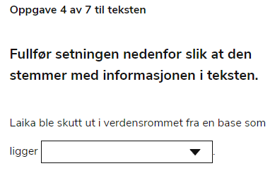
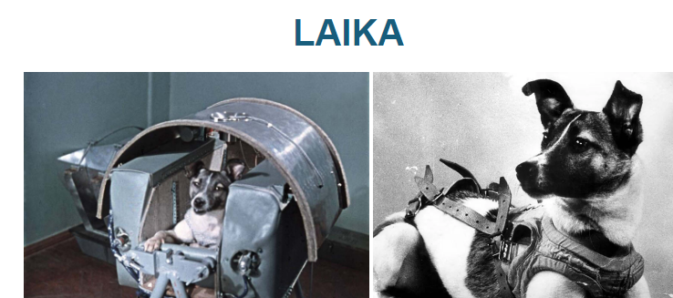
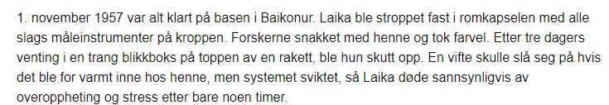
Elever svarer “Moskva”

Slide 12
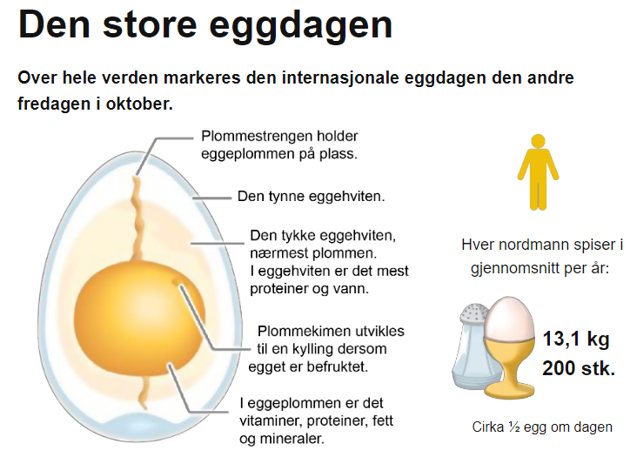
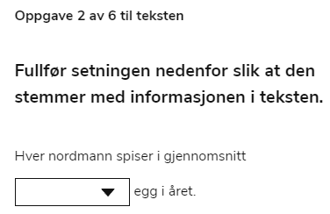
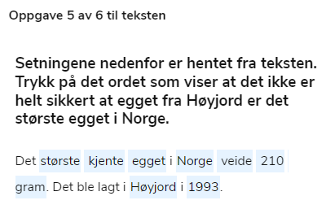

Slide 13
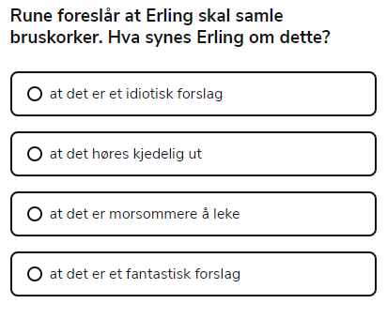
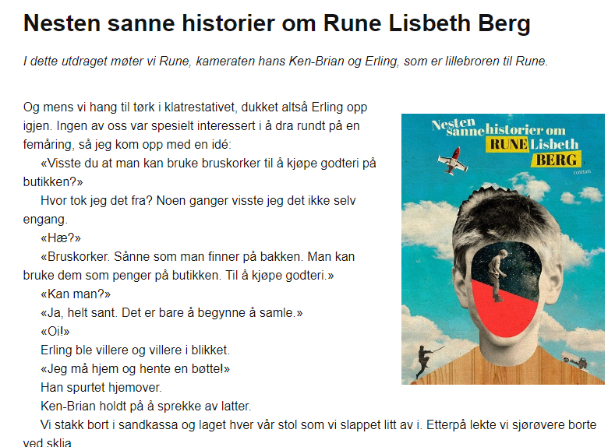
Elevene svarer ulike svar ved feil, men flest svarer «idiotisk forslag»

Slide 14
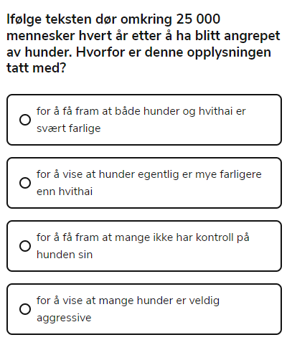
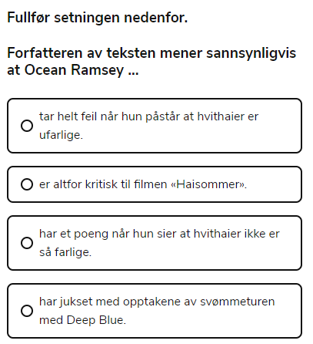
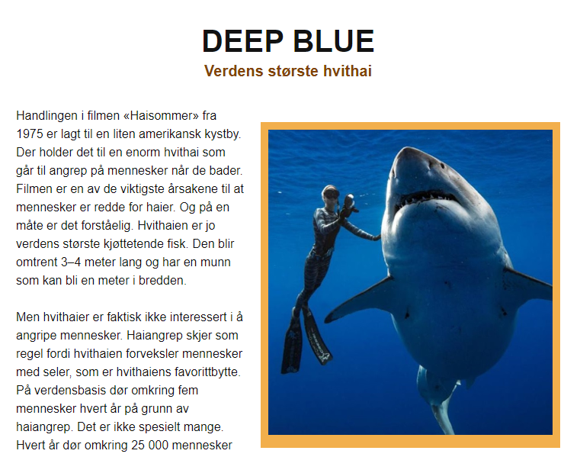
Elever svarer “hunder er veldig aggressive”
Elever svarer “er altfor kritisk til fimen “Haisommer””

Slide 15
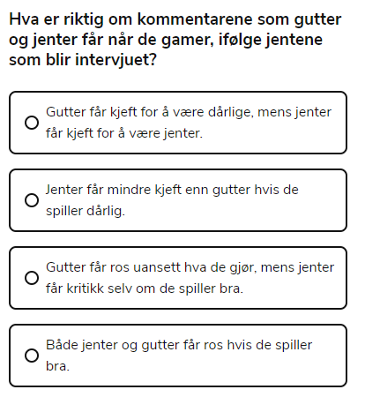
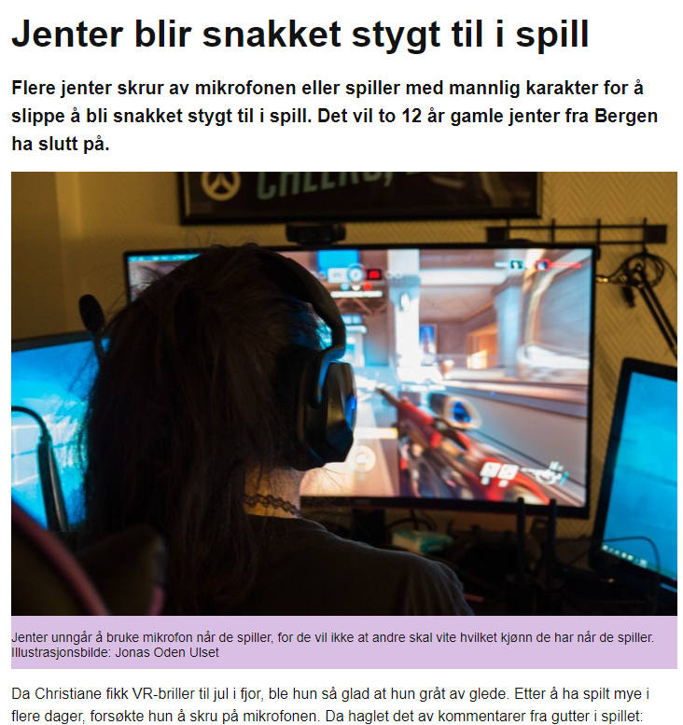
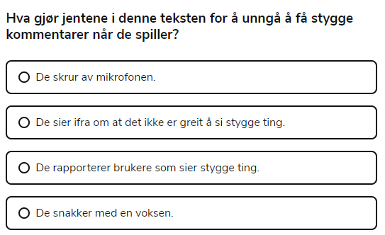
Elever svarer: “Gutter får ros uansett….”
Elever svarer: “De snakker med en voksen”

Slide 16
Fremdriftsplan
- Veien videre nasjonale prøver og grunnleggende ferdigheter Orre skule
- Utviklingsgruppen
- Utviklingsplan Orre skule 2025 – 2028 → her må vi tydeliggjøre prøvene (lesing, regning og engelsk)
Periodeplaner Orre
Teaching and Learning Toolkit | EEF (educationendowmentfoundation.org.uk)
Hva trenger dere/vi for å jevne ut trenden og øke stabilt over tid, med mål om å komme over snittet for kommunen? Vi analyserer sammen.
Hva skal utviklingsgruppen ta stilling til i det videre arbeidet, og hva skal stå i vår Utviklingsplan for 2025 – 2028? Hvilke andre grep ser dere behov for å gjøre på systemnivå, for å fortsatt øke resultatene i årene fremover?

